Slide 1

herzlich willkommen
Einstieg in den Computeralltag
Aldo Lehner, Sursee

Slide 2


Lernziele
Sie gewinnen Sicherheit und Selbständigkeit im Umgang mit dem PC und können Maus und Tastatur gezielt nutzen
Sie kennen verschiedene Anwendungsgebiete und sammeln erste Erfahrungen
Sie speichern Ihre Dokumente und wissen, wo Sie diese wiederfinden
Sie finden im Internet rasch die gewünschten Informationen

Slide 3
Inhalte:
Hardware
Windows 10
Ordnung im Explorer
Word 2016
Grafiken, Bilder, Videos
Internet, Cloud
Sicherheit

Slide 4

Kurszeiten
Morgens
von…
11:55 Uhr
Nachmittags
von…
13:15 Uhr
16:40 Uhr
bis
bis
08:15 Uhr
…und dazwischen jeweils 20 Minuten Pause um ca.
10:00 Uhr
14:30 Uhr

Slide 5
Kurszeiten
Abends
von…
18:10 Uhr
bis
21:50 Uhr
…und 20 Minuten Pause um ca.
20:00 Uhr

Slide 6


Slide 7
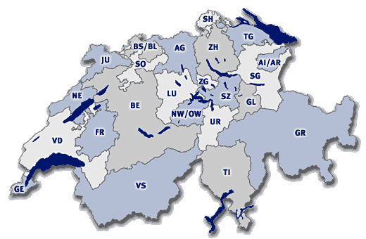
Vorstellung der Teilnehmenden
Sie heissen …. und kommen von ……
Welche Erwartungen haben Sie an diesen Kurs und an sich?
Welche Erfahrungen haben Sie bereits mit PC's?
Ihr Computer…
  … Windows Version?
  … Haben sie ein Office?
  … welche Version?

Slide 8


Slide 9
Wir wünschen Ihnen viel Spass und Lernerfolg in diesem Seminar!

